Slide 1
The C++ Programming Language
模板
李际军
lijijun@cs.zju.edu.cn
浙江大学计算机学院

Slide 2
课程要点
模板的概念
使用模板的原因
函数模板
类模板

Slide 3
1模板的概念
模板是实现代码复用的一种手段，是C++重要的特性之一。此前，在定义函数与类的时候，必须明确指明其中所用到的所有变量的数据类型。如果要对不同类型数据进行相同的处理，需要定义不同的函数或类。
一个程序的功能在对不同的数据类型进行相同处理过程时，可以将所处理的数据类型说明为参数，这样就产生了模板的概念。

Slide 4
模板提供了函数与类的“参数化设计”方法。“参数化设计”是在设计函数或类的时候，将其中某些形参、变量、返回值的类型用“模板参数”替代，生成函数模板或类模板；编译系统根据这些模板，可以生成能对不同类型数据操作的函数或类。

Slide 5
例如：
int abs(int value) //求整型的绝对值
{ return value>0?value:-value; }
double abs (double value) //求double型的绝对值
{ return value>0?value:-value; }

Slide 6
这两个函数，功能几乎一样，只是返回值和参数不一
样。C++提供了函数模板的功能来简化我们对这种情况的
表达：
Template <class T> //使用函数模板来简化上面的情况
T abs(T value)
{ return value>0?value:-value;}
其中T代表函数模板中要使用的通用类型，在函数的调用
过程中，T被具体化。

Slide 7
使用模板的原因
int max(int x, int y) //对整型数据操作
{
return (x>y)? x:y;
}
float max(float x, float y) //对浮点型数据操作
{
return (x>y)? x:y;
}
double max(double x, double y) //对double型数据操作
{
return (x>y)? x:y;
}

Slide 8
模板是实现代码重用机制的一种工具，它可以实现类型参数化，即把类型定义参数，从而实现了真正的代码可重用性。
模板分为函数模板和类模板。它们分别允许用户定义模板函数和模板类。下面的图显示了模板、模板函数和模板类和对象之间的关系。

Slide 9
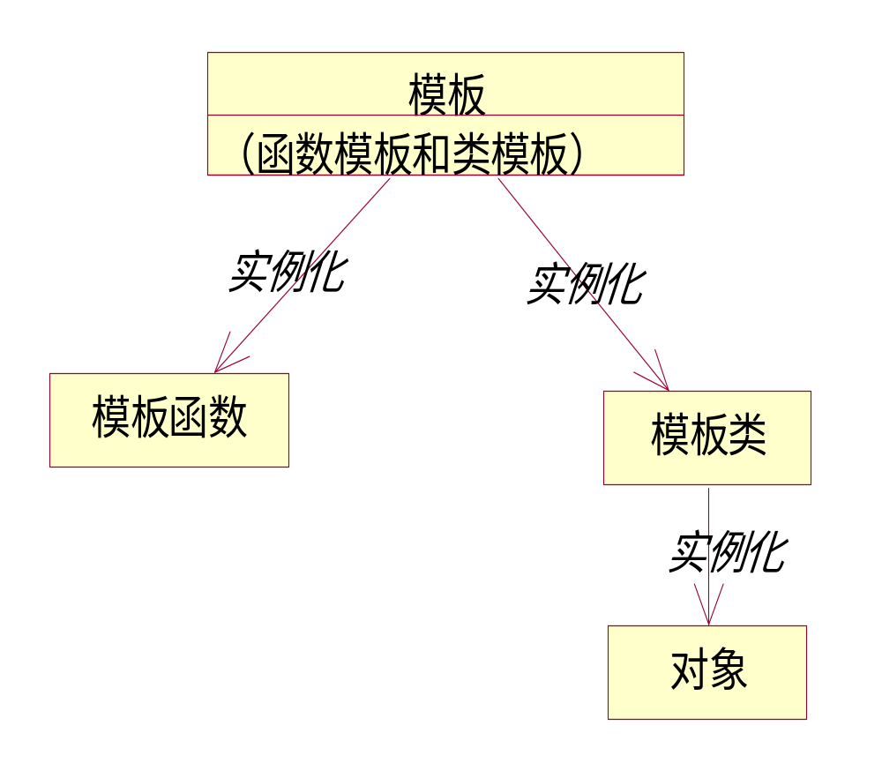

Slide 10
2函数模板
函数模板定义
由函数模板生成模板函数
函数模板的使用
模板函数重载的调用顺序

Slide 11
2.1 函数模板的声明
template <class 类型参数>
返回类型 函数名（模板形参表）
{
函数体
}
或者
template<typename 类型参数>
返回类型 函数名（模板型参表）
{
函数体
}

Slide 12
其中template是声明模板的一个关键字，它表示声明一个模板。关键字class表明后面的是模板形参表，将模板形参实例化的参数称为模板实参，用模板实参实例化的函数称为模板函数。
函数模板的调用形式：
函数名（实参数表）；

Slide 13
2.2 由函数模板生成模板函数
函数模板不是函数，不对应可执行代码。其定义是对一类函数的描述，只有实例化为模板函数后才能被执行。函数模板实例化时，编译系统根据函数调用时的实参类型，生成与之相对应的重载函数即模板函数。

Slide 14
模板函数与重载是密切相关的，从同一个函数模板产生的模板函数都是同名的，编译系统通过重载方法调用相应函数。重载函数通常用于参数数据类型不同，逻辑操作近似但不完全相同的情况，需要程序员编写多个不同的重载函数。函数模板则适用于参数数据类型不同，而逻辑操作完全相同的情况，程序员只要编写一个函数模板作为产生重载函数的范本即可。

Slide 15
我们先来看一个例子
#include “iostream.h”
template<class T> //声明一个函数模板
T max(T x, T y)
{
return (x>y)? x:y;
}

Slide 16
void main()
{
int a = 6, b = 8;
float c = 8.5, d = 2.2;
double e = 21.123, f = 145.987;
char g = ‘z’, h = ‘m’;
cout<<max(a,b)<<endl; //函数模板的实例化
cout<<max(c,d)<<endl;
cout<<max(e,f)<<endl;
cout<<max(g,h)<<endl;
}

Slide 17
程序输出结果为：
8
8.5
145.987
z
主程序main()中利用函数模板一共生成了四个模板函数max(a,b),
max(c,d), max(e,f), max(g,h)。max(a,b)用模板实参int将模板类型参数T
进行了实例化；max(c,d)用实参float对T进行了实例化；max(e,f)用实
参double对T进行了实例化；max(g,h)用实参char对T进行了实例化，
也就是说，我们利用函数模板声明的函数，可以根据我们的需要对
其进行实例化，尤其对于参数类型不同但具体操作相同的函数尤为
有用。

Slide 18
函数模板与模板函数
看一段主程序的代码:
main() //主程序
{ int i1=10, i2=56;
float f1=12.5, f2=24.5;
double d1=50.344, d2=4656.346;
char c1=’k’, c2=’n’;
cout<<”the max of i1,i2 is:”<<max(i1,i2)<<endl;
//根据传入的参数类型生成模板函数max(int,int)
cout<<”the max of f1,f2 is:”<<max(f1,f2)<<endl;
//根据传入的参数类型生成模板函数max(float,float)
cout<<”the max of d1,d2 is:”<<max(d1,d2)<<endl;
//根据传入的参数类型生成模板函数max(double,double)
cout<<”the max of c1,c2 is:”<<max(c1,c2)<<endl;
//根据传入的参数类型生成模板函数max(char,char)
return 0;
}

Slide 19
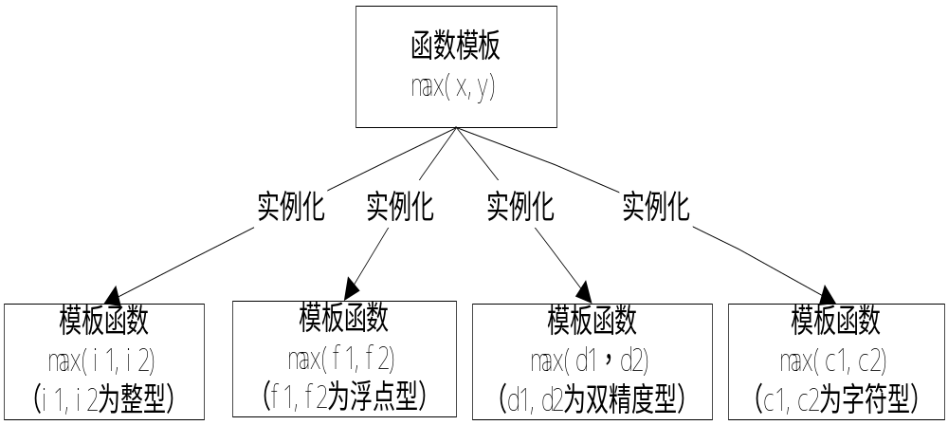
上面例子中，函数模板max(x,y)根据传入的参数类型不同，生成了四个模板函数：

Slide 20
函数模板和模板函数的区别：
函数模板是模板的定义，定义中用到的是通用的参数类型，它可以是任意类型T为参数和返回值。
模板函数是实实在在的函数定义，它是由编译系统碰见具体函数调用时生成的，具有函数代码。

Slide 21
函数模板的使用
函数模板实现了函数参数的通用性，作为代码的重用机制，可以大幅度的提高程序设计的效率。
关于函数模板有几点说明：
(1)在函数模板中允许使用多个类型的参数，要注意template定义部分的每个模板参数前必须有关键字class。
下面的例子建立了有两个模板形参的函数模板：
#include <iostream.h> //C++IO流头文件
//定义两个参数的函数模板
template<class type1, class type2>
void myfunc(type1 x, type2 y)
{
cout<<x<< “ “ << y<<endl;
}

Slide 22
(2)在template语句与函数模板定义语句之间不允许有别的语句，比如：
template<class T>
int i; //编译错误，不允许有别的语句
T max(T x, T y)
{
return (x>y)?x:y;
}
(3)函数可以带有模板参数表中未给出的、已存在的数据类型的参数。例如：
template <class T>
  T func2(T arg1，int arg2)
  {
  …
  }

Slide 23
(4)模板函数类似于重载函数，只不过它更严格一点，函数被重载的时候，在每个函数体内部可以执行不同的动作，但是对于同一函数模板被实例化后的所有的模板函数都必须执行相同的动作。下面的情况就不能使用函数模板：
void outdata(int i)
{
cout<<i;
}
void outdata(double d)
{
cout<<”d=”<<d<<endl;
}
因为它们输出的内容和格式有所区别。

Slide 24
(5)函数模板中的模板参数T可以实例化为各种类型，但是实例化T的各模板之间必须保持完全的一致，否则会发生错误。在这种情况下，函数模板中没有隐式的类型转换。例如：
template<class T>
T max(T x, T y)
{ return (x>y)?x:y; }
void func(int i,char c)
{
max(i, i); //正确 ,调用max(int,int)
max(c, c); //正确 ,调用max(char,char)
max(i, c); //错误 ,类型不匹配
max(c, i); //错误 ,类型不匹配
}

Slide 25
解决上面的问题有两种方法：
(1)采用强制类型转换。
将max(i,c)；改写为max(i,int(c));
(2)用非模板函数重载函数模板，这样下面重载有两种方式。

Slide 26
①声明一个非模板函数的原型：
template<class T>
T max(T x, T y)
{
return (x>y)?x:y;
}
int max(int, int)；//只声明一个非模板函数的原型
void func(int i,char c)
{
max(i, i); //正确 ,调用max(int,int)
max(c, c); //正确 ,调用max(char,char)
max(i, c); //正确 ,调用 max(int,int),使用隐式类型转换
max(c, i); //正确 ,调用max(int,int),使用隐式类型转换
}

Slide 27
②定义一个完整的非模板函数重载模板函数
按照这种方式定义重载函数，所带的参数类型可以随意，就像一般的重载函数一样定义。
比如：在上面程序的模板定义下面定义如下函数：
char *max(char *x, char *y)
{
return (strcmp(x,y)>0)?x:y;
}
此函数重载了上述函数模板，当出现调用语句max(“abcd”,“efgh”)；时，执行的是这个重载的非模板函数。

Slide 28
例:定义一个求幂函数的函数模板
#include <iostream.h>
template <class T>
T Power(T a, int exp)
{
T ans = a;
while(--exp>0) ans*=a;
return ans;
}
// 测试用主函数
int main()
{
cout << "3^5= " <<Power(3, 5) << endl;
cout << "1.1^2= " << Power(1.1, 2) << endl;
return 0;
}
运算结果:
3^5=243
1.1^2=1.21

Slide 29
例:用函数模板实现顺序查找算法
#include <iostream.h>
template <class T>
int sequentialsearch(T a[], const T& k, int n)
{
int i=0;
while(k!=a[i]&&i<=n-1) i++;
if(i>n-1)i=-1;
return i;
}
int main() // 测试用主函数
{ int i1[] ={3, 2, 5, 0, -1, 7};
double d1[] ={3.3, 2.1, 0.3, 1.5, 10.6, 5.2};
char *c1="xjtu";
cout <<sequentialsearch(i1, 15, 6)<< endl;
cout <<sequentialsearch(d1, 3.3, 5)<< endl;
cout <<sequentialsearch(c1, 'j', 4)<< endl;
return 0;
}
运算结果:
-1
0
1

Slide 30
模板函数重载的调用顺序
在C＋＋中，函数模板与同名的非模板函数重载时，调用的顺序遵循下述约定：
寻找一个参数完全匹配的函数，如果找到就调用它。
寻找一个函数模板，将其实例化，产生一个匹配的模板函数。若找到了，就调用它。
若（1）和（2）都失败，再试一试低一级的对函数的重载方法。例如通过类型转换可产生参数匹配等，若找到了，就调用它。若（1），（2），（3）均未找到匹配的函数，则是一个错误的调用。如果在第（1）步有多于一个的选择，那么这个调用是意义不明确的，是一个错误调用。

Slide 31
3. 类模板
类模板的定义
类模板实例化

Slide 32
1.类模板的定义
template <class Type>
class ClassName
{
//具体内容
};
或
template <typename Type>
class ClassName
{
//具体内容
};

Slide 33
调用形式：
ClassName<类型实参表> object；
模板类是类模板对某一特定类型的实例。类模板
代表了一类类，模板类表示某一具体的类。

Slide 34
看下面一个例子:
template <class T> //声明一个类模板
class stack //定义类模板
{
private:
T size[20]; //数组可取任意类型，即
//模板参数类型T
int p;
public:
void init()
{
p = 0;
}

Slide 35
void push(T obj)
{
size[p] = obj;
p++;
}
T pop();
};
template <class T>
T stack<T>::pop()
{
return size[p];
p--;
}

Slide 36
在类定义体外定义成员函数时，若此成员函数中
有类型参数存在，则需要在函数体外进行模板声
明，并且在函数名前的类名后缀上“<T>”。
template<<模板参数表>>
<函数类型><类模板名><<模板参数表>><成员函数表>（<函数形参表>）
{
<函数体>
}

Slide 37
2.2 类模板实例化
类模板是对一族类的描述，不是具体的类，必须通过实例化生成模板类，然后再由模板类定义类对象。类模板实例化与定义类对象格式如下：
<类模板名><<类型实参表>><对象名表>；
比如stack<char>, stack<int>, stack<double>等，模板类表示某一具体的类。

Slide 38
其中，“类型实参表”必须放在一对尖括号中，类型实参可以是标准类型，也可以是用户定义类型，其个数必须与定义类模板时“模板参数表”中模板形参个数相同。编译时，编译器首先根据<类型实参表>中的内容，实例化类模板，生成模板类，然后使用该模板类声明模板类对象。

Slide 39
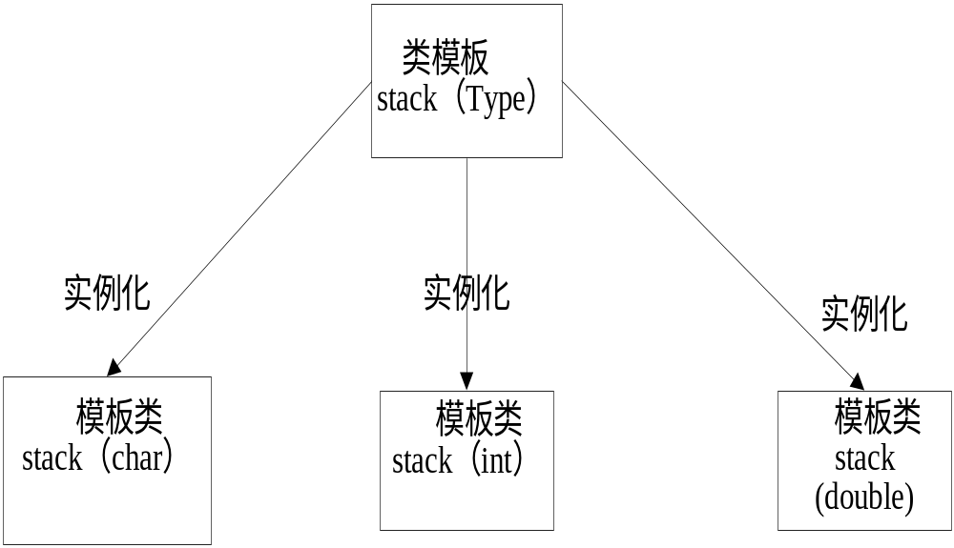

Slide 40
关于类模板的几点说明：
(1)在每个类模板定义之前，都需要在前面加上模板声明，如：
template<class type>
类模板在使用的时候，必须在名字后面缀上模板参数 <type>,例如stack<int>。
(2)模板类可以有多个模板参数，例如：

Slide 41
#include<iostream.h>
template<class T1, class T2> //定义两个模板参数的类模板
class myclass{
T1 i;
T2 j;
public:
myclass(T1 a, T2 b) {
i=a; j=b;
}
void show() { cout<<”i=”<<i<<” j=“<<j<<endl; }
}; //定义结束

Slide 42
//主程序
main()
{
myclass<int , double> ob1(12, 0.15);
//定义模板类myclass<int,double>
mycalss<char, char*>ob2(‘x’, “This is a test”);
//定义模板类myclass<char, char*>
ob1.show();
ob2.show();
return 0;
}
上面的程序中声明了有两个模板参数的类模板。
程序运行结果:
i=12 j=0.15
i=x j=This is a test

Slide 43
举例:栈类模板
在这个实例中实现了一个简单的栈（先进后出的数据结构）：
#include <iostream.h>
template <class T> //定义栈类
class stack
{
private:
T stck[100]; //定义栈空间
int tos; //定义栈顶位置
public:
stack(){tos=0;} //构造函数
void push(T ch); //压栈
T pop(); //出栈
}

Slide 44
//压栈实现
template <class T>
void stack <T>::push(T ch)
{
if(tos==100-1) //合法性判断
{
cout <<"stack is full\n";
return;
}
stck[tos]=ch; //入栈操作
tos++; //栈顶指针加1
}

Slide 45
//出栈实现
template <class T>
T stack <T>::pop()
{
if(tos==0) //合法性判断
{
cout <<"stack is empty\n";
return 0;
}
tos--; //栈顶位置减1
return stck[tos]; //返回栈顶数据
}

Slide 46
//主函数
main()
{
stack <char>s1,s2; //定义两个栈S1，S2
int i; //定义变量
s1.push('a'); //压栈S1
s2.push('x'); //压栈S2
cout <<"pop s1:"<<s1.pop()<<endl; //出栈S1并显示
cout <<"pop s2:"<<s2.pop()<<endl; //出栈S2并显示
return 1;
}
运算结果:
pop s1:a
pop s2:x

Slide 47
综合训练
训练1：
设计一个堆栈的类模板，利用堆栈的类模板分别实现
整数入栈和出栈处理，实数的入栈和出栈处理，字符型
的入栈和出栈处理。
分析:
定义一个栈的类模板。栈操作需要检测栈满和栈空。
在主函数中使用三个模板类来说明三个对象。
一个完整的参考程序如下：

Slide 48
举例:定义通用数组类
#include <iostream.h>
template <class X>
class array
{
public:
X *ptr;
array(int N){ ptr=new X[N];}
};
int main()
{
array<int> a(16);
a.ptr[0]=168;
cout<<"array class: "<<a.ptr[0]<<endl;
return 0;
}
运算结果:
array class:168

Slide 49
综合训练1
#include<iostream.h>
#include<stdlib.h>
template<class SType>
class Stack{
public:
Stack(int size); //构造函数
~Stack() //析构函数
{delete [] s;}
void push(SType i); //入栈操作
SType pop(); //出栈操作
private:
int tos,length; //length为栈的空间长度,tos为栈内已占空间的长度
SType *s;
};
template <class Stype>
Stack<Stype>::Stack(int size)
{
s=new Stype[size];
if(!s) //如果内存分配不成功

Slide 50
{
cout<<"Can't Allocate stack."<<endl;
exit(1);
}
length=size;
tos=0;
}
template<class SType>
void Stack<SType>::push(SType i)
{
if(tos==length) //如果栈满
{
cout<<"Stack is full"<<endl;
}
s[tos]=i;
tos++;
}
template <class Stype>
Stype Stack<Stype>::pop()
{
if(tos==0) //如果栈空
{

Slide 51
cout<<"Stack overflow."<<endl;
return 0;
}
tos--;
return s[tos];
}
void main()
{
Stack<int>a(10);
Stack<double>b(10);
Stack<char>c(10);
a.push(45);
b.push(100-0.7);
a.push(10);
a.push(8+6);
b.push(2*1.5);

Slide 52
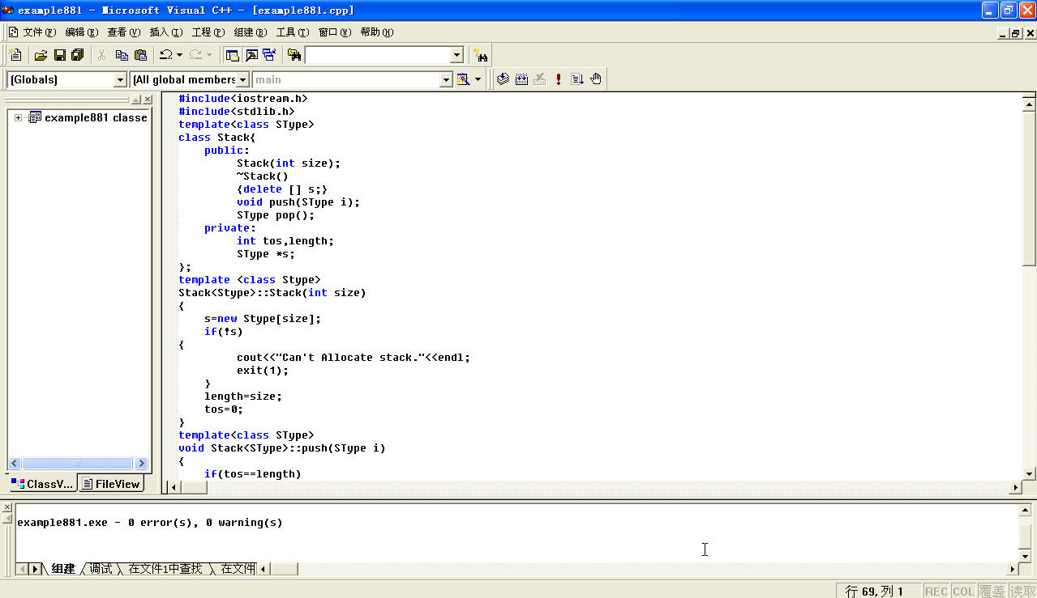
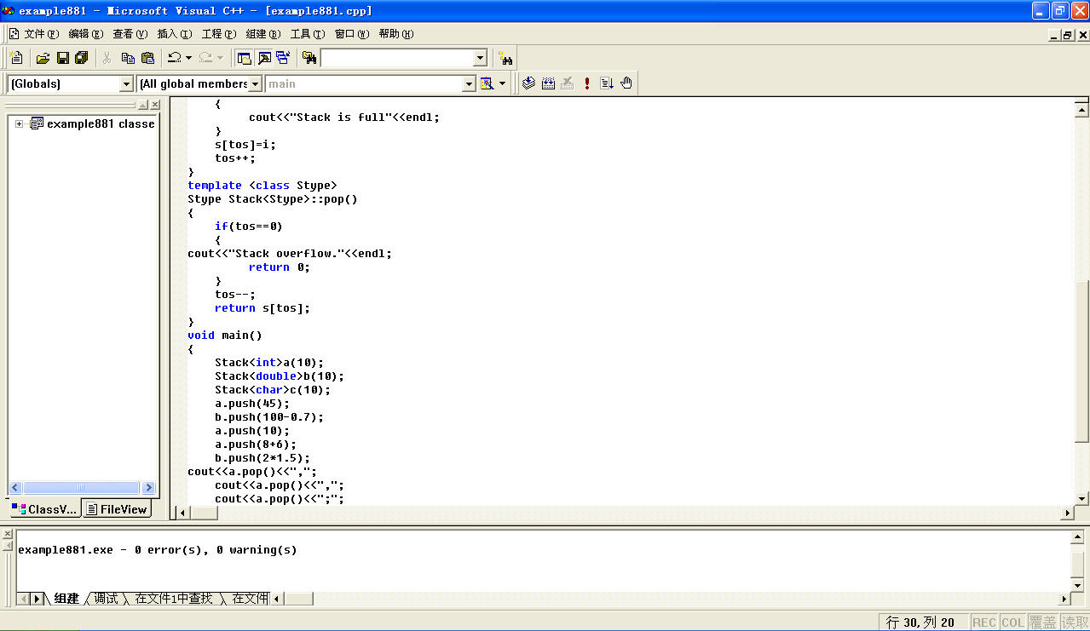
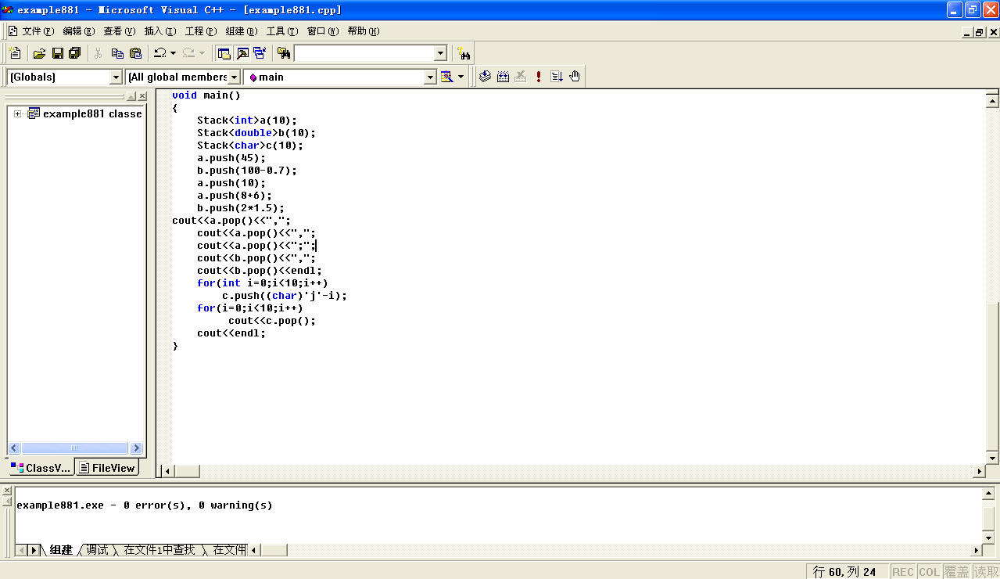
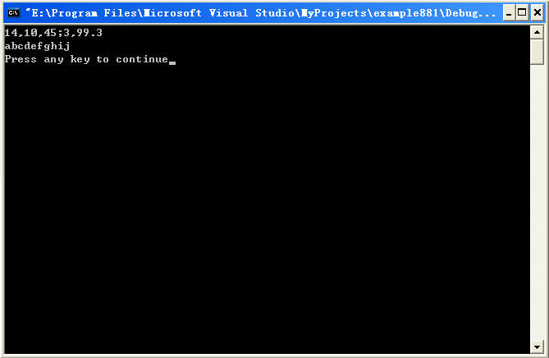
cout<<a.pop()<<",";
cout<<a.pop()<<",";
cout<<a.pop()<<";";
cout<<b.pop()<<",";
cout<<b.pop()<<endl;
for(int i=0;i<10;i++)
c.push((char)'j'-i);
for(i=0;i<10;i++)
cout<<c.pop();
cout<<endl;
}

Slide 53
综合训练2
训练2：
设计一个单向链表的类模板，输出26个英文字母。
分析:
类模板不是一个具体的实际的类，使用时必须首先
将其实例化为具体的模板类，然后再通过模板类定义对象。
一个完整的参考程序如下：

Slide 54
#include<iostream.h>
template<class DType>
class List{
public:
List(DType d){data=d;next=0;} //构造函数
void Add(List *node){node->next=this;next=0;}
List*GetNext(){return next;}
DType GetData(){return data;}
private:
DType data;
List *next;
};
void main()
{
List<char>start(‘a’); //定义模板类对象start
List<char>*p,*last; //定义模板类对象指针*p,*last

Slide 55
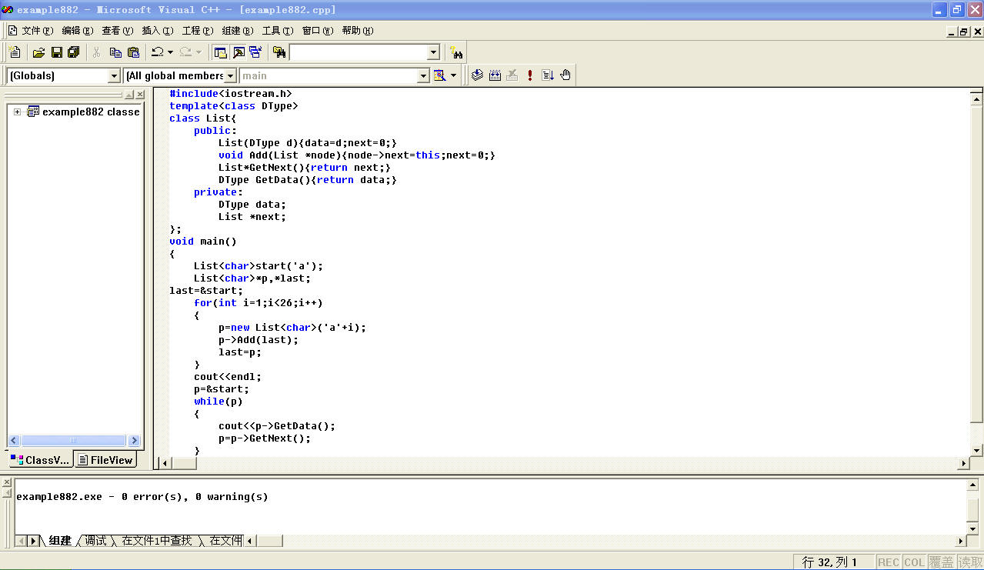
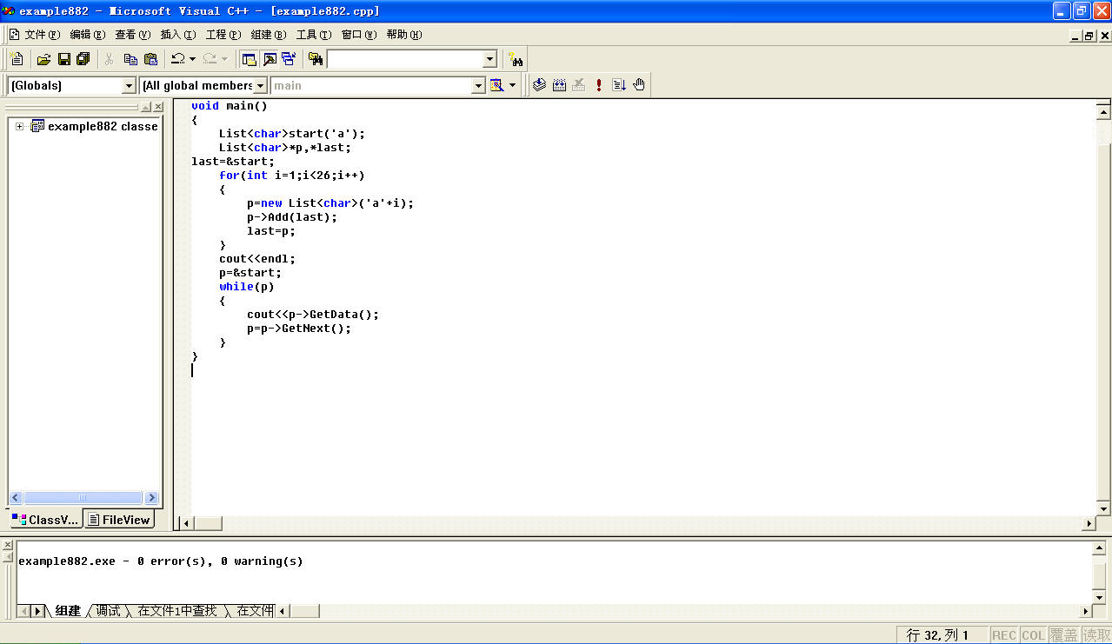
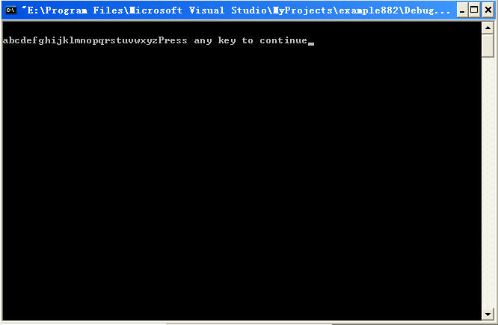
last=&start;
for(int i=1;i<26;i++)
{
p=new List<char>('a'+i);
p->Add(last);
last=p;
}
cout<<endl;
p=&start;
while(p)
{
cout<<p->GetData();
p=p->GetNext();
}
}

Slide 56
本章小结
本章主要介绍了面向对象程序设计思想中的一个
非常具有特点的内容--模板。模板的使用充分体
现了多态性的思想，利用模板，我们可以很方便
地使用较少的程序段完成以往要使用诸多语句才
能完成的工作，极大地优化了程序设计并提高了
程序的易读性。

Slide 57
思考与练习题
需要编写一个对多维数组通用的算法（即各维的大小未定），怎样才能把实参多维数组的信息全部传递到函数中去？
什么叫函数模板？什么叫模板函数？什么叫类模板？什么叫模板类？
函数模板和模板函数，类模板和模板类之间的关系如何？
函数模板与同名的非模板函数重载时，调用的顺序是怎样的？

Slide 58
谢谢大家！

